Slide 1
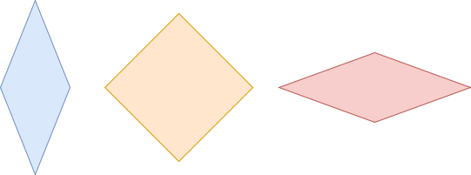
6주차 — for문 심화 패턴
for문 패턴 마스터!
다이아몬드, 속이 빈 네모, 숫자 피라미드까지!
지난 시간 피라미드를 발전시켜보자!
Notes:
지난 시간에 for문으로 별 피라미드를 만들었죠? 오늘은 한 단계 업그레이드! 다이아몬드, 속이 빈 네모, 숫자 피라미드를 만들고, 드론을 동그랗게 날리는 원형 비행 코드도 작성해요.

Slide 2
✈️
학습목표
6주차
for문으로 다양한 패턴을 직접 코딩한다
다이아몬드(◇) 패턴을 출력할 수 있다
속이 빈 네모(□)를 코딩할 수 있다
숫자 피라미드를 만들 수 있다
드론 원형 비행 코드를 작성할 수 있다
드론 코딩 교실
3 / 12
Notes:
오늘 수업이 끝나면 네 가지를 할 수 있게 돼요. 전부 지난 시간에 배운 이중 for문이 기본이니까 걱정 마세요!

Slide 3
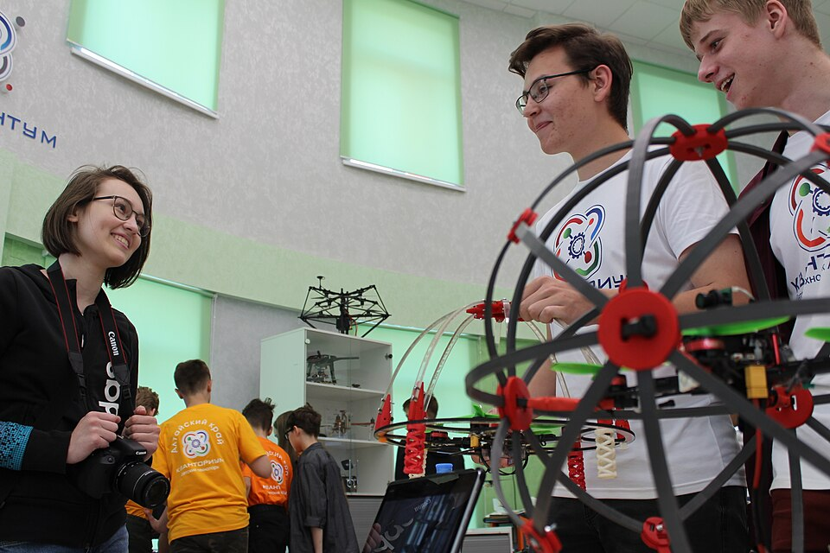
✈️
지난 시간 복습!
6주차
피라미드, 기억나죠?
for i in range(1, 6):
print("*" * i)
*
**
***
****
*****
드론 코딩 교실
4 / 12
Notes:
지난 시간에 만든 피라미드예요! print에서 별을 i개만큼 곱해서 출력했죠. 오늘은 이 피라미드를 변형해서 새로운 모양들을 만들 거예요. 안쪽의 공식만 바꾸면 완전히 다른 모양이 나와요!

Slide 4

✈️
다이아몬드 ◇ 원리
6주차
* ← 윗부분: 공백 줄이고, 별 늘리고
***
*****
*** ← 아랫부분: 공백 늘리고, 별 줄이고
*
드론 코딩 교실
5 / 12
Notes:
다이아몬드는 위쪽 절반이 피라미드, 아래쪽 절반이 역피라미드예요. 지난 시간에 피라미드 만드는 법을 이미 배웠으니까, 그걸 두 번 쓰면 다이아몬드가 되는 거예요!

Slide 5
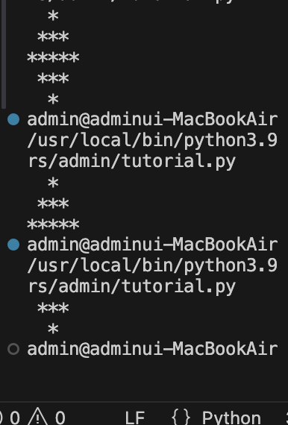
✈️
다이아몬드 코드!
6주차
파이썬 코드 — 공백(n-i)개 + 별(2i-1)개
n = 3
# 윗부분 (피라미드)
for i in range(1, n+1):
print(" "*(n-i) + "*"*(2*i-1))
# 아랫부분 (역피라미드)
for i in range(n-1, 0, -1):
print(" "*(n-i) + "*"*(2*i-1))
드론 코딩 교실
6 / 12
Notes:
파이썬은 문자열 곱하기가 돼서 코드가 짧아요! 공백을 n-i개, 별을 2*i-1개 만들어요. 윗부분은 i가 1에서 n까지 올라가고, 아랫부분은 n-1에서 1까지 내려가요. n을 5로 바꾸면 더 큰 다이아몬드가 돼요!

Slide 6
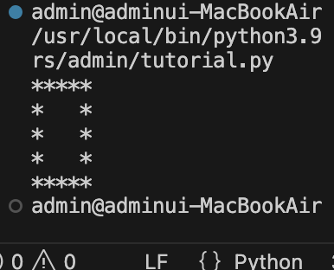
✈️
속이 빈 네모 □
6주차
테두리만 별! for + if의 만남!
n = 5
for i in range(n):
if i == 0 or i == n-1:
print("*" * n)
else:
print("*" + " "*(n-2) + "*")
드론 코딩 교실
7 / 12
Notes:
첫 줄과 마지막 줄은 별을 가득 찍고, 중간 줄은 양 끝만 별이에요. for문 안에 if문을 넣으면 이렇게 조건에 따라 다르게 출력할 수 있어요. or는 '또는'이라는 뜻이에요!

Slide 7
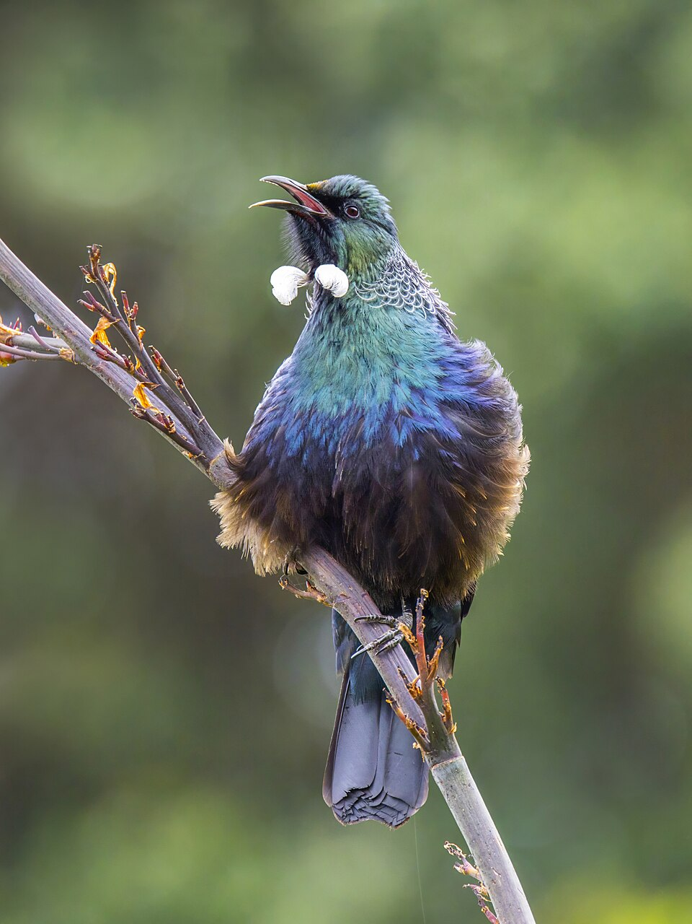
✈️
속이 빈 네모 결과!
6주차
*****
* *
* *
* *
*****
첫 줄/마지막 줄 → 별 5개
중간 줄 → 별 + 공백3개 + 별
드론 코딩 교실
8 / 12
Notes:
5x5 속이 빈 네모예요! n을 바꾸면 크기가 달라져요. 7로 바꾸면 7x7, 10으로 바꾸면 10x10! for문과 if문을 합치면 이렇게 조건에 따라 다른 모양을 만들 수 있어요.

Slide 8
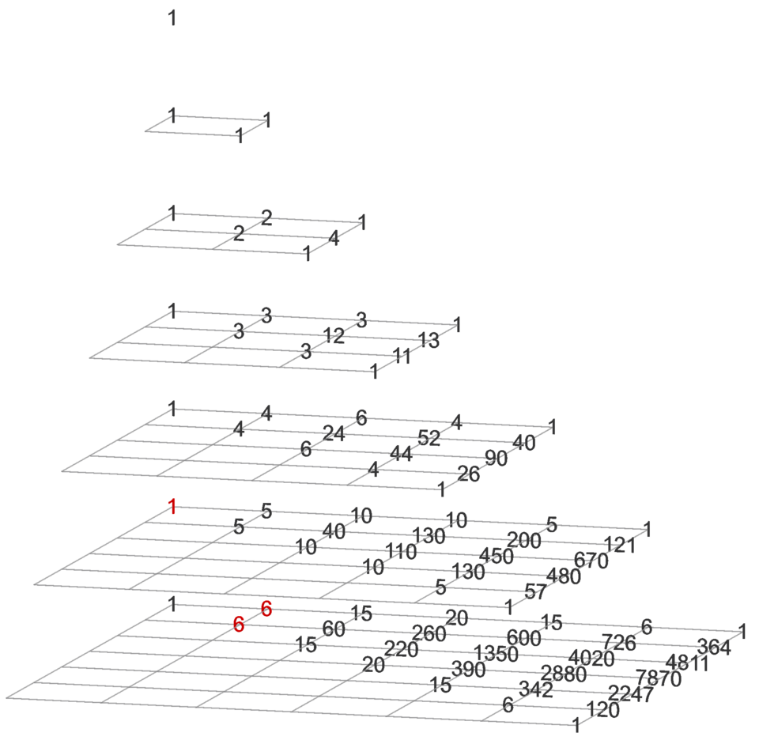
✈️
숫자 피라미드 🔢
6주차
별 대신 숫자! print(j) 한 줄만 바꾸면 끝!
for i in range(1, 6):
for j in range(1, i+1):
print(j, end=" ")
print()
→ 결과: 1 / 1 2 / 1 2 3 / 1 2 3 4 / 1 2 3 4 5
드론 코딩 교실
9 / 12
Notes:
피라미드 코드에서 별 대신 j를 출력하면 숫자 피라미드가 돼요! end=" "는 줄바꿈 대신 공백을 넣으라는 뜻이에요. j 대신 i를 넣으면 1, 2 2, 3 3 3 이렇게 같은 숫자가 반복되는 패턴도 만들 수 있어요!

Slide 9

🎯
도전! 모래시계 ⏳
6주차
다이아몬드를 뒤집으면 모래시계!
***** ← 역피라미드 (별 줄어듦)
***
*
*** ← 피라미드 (별 늘어남)
*****
힌트: 다이아몬드 코드에서 위아래 순서만 바꾸면 끝!
드론 코딩 교실
11 / 12
Notes:
다이아몬드가 위에 피라미드, 아래에 역피라미드였죠? 모래시계는 반대! 위가 역피라미드, 아래가 피라미드예요. 빨리 끝낸 친구만 도전해 보세요!

Slide 10
📝
오늘 배운 것 정리!
6주차
for문 공식만 바꾸면 무한한 패턴!
✓ 다이아몬드: 피라미드 + 역피라미드
✓ 속이 빈 네모: for + if 조합
✓ 숫자 피라미드: print(j)로 변환
✓ 드론 원형비행: 36 × 10도 = 360도
다음 시간: while 반복문!
드론 코딩 교실
12 / 12
Notes:
오늘 정말 많은 패턴을 만들었어요! 핵심은 for문의 공식을 바꾸면 완전히 다른 모양이 나온다는 거예요. 다음 시간에는 while 반복문을 배울 건데, for문과 뭐가 다른지 비교해 볼 거니까 기대하세요!

